Slide 1
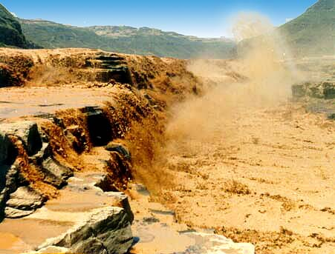

黄河的主人
说课人：顾晓青

Slide 2
一、说教材
二、说教学目标
三、说教学重难点
四、说教法和学法
五、说教学过程
六、说板书设计

Slide 3
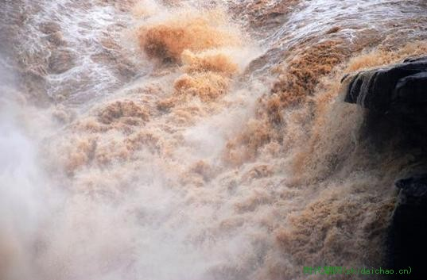
一、说教材
《黄河的主人》是苏教版国标本小学语文四年级下册第23课课文。它是篇意蕴深刻，震撼人心的优美散文。作者以生动形象的语言，向我们展示了黄河那不可阻挡的磅礴气势及羊皮筏子在奔腾咆哮的黄河上鼓浪前进的壮观场景，赞颂了黄河艄公机智勇敢、战胜艰难险阻的伟大精神。纵观全篇课文，条理清晰，结构严谨，层层渲染、中心突出，是培养学生感悟文字、积累语言，提高语言修养的佳篇。

Slide 4
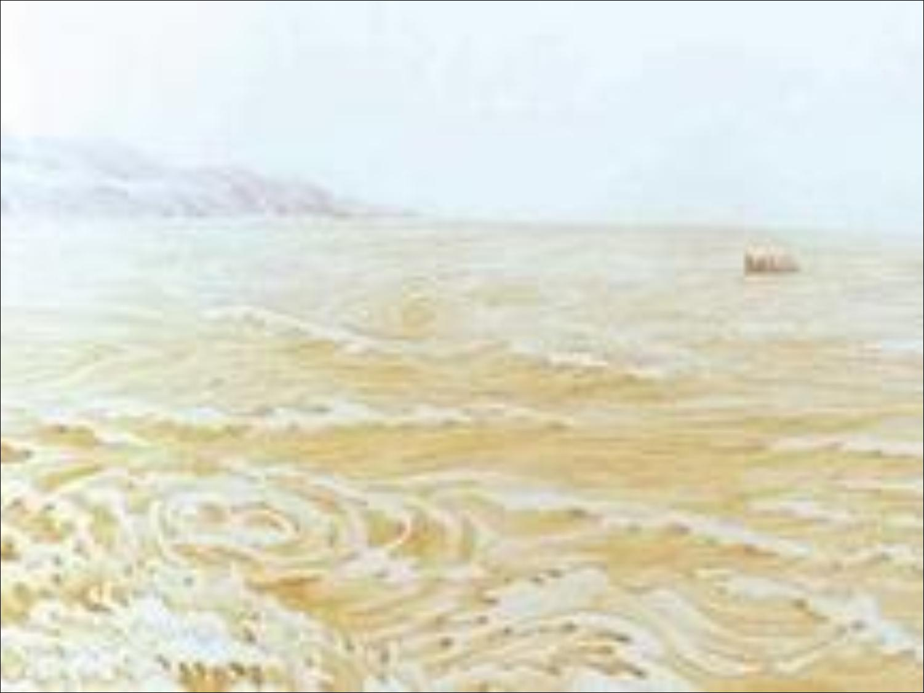
二、 说教学目标
1、引导学生学会本课生字，理解词语，通过对课文的品 读，读懂课文内容。
2、 以学定教，通过多层次、多角度的朗读，提高学生的语言感悟能力，评价能力。通过看录像，感受黄河的磅礴气势。
3、在朗读中感受黄河风浪的险恶和艄公的勇敢、沉着和智慧。进而体会人类征服自然过程中表现出来的本质力量。

Slide 5
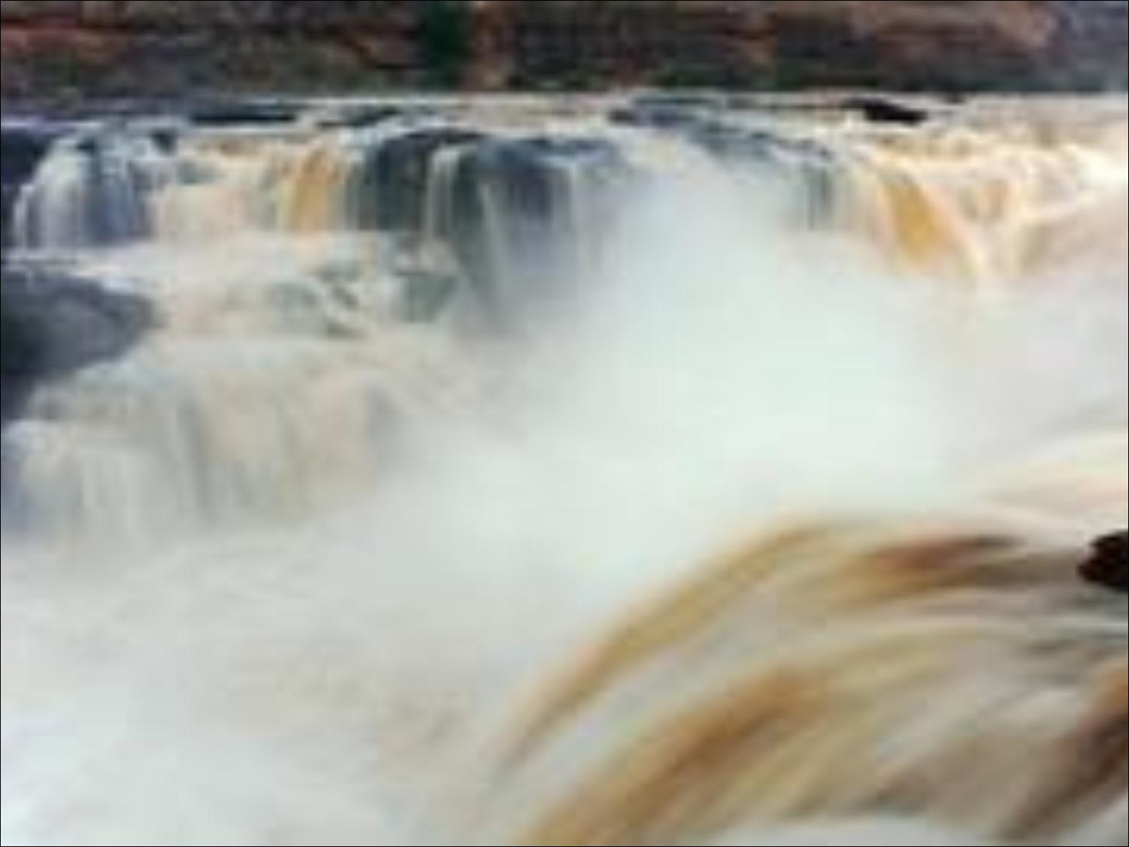
三、说教学重难点
本课的教学重难点分别为，有感情地朗读课文，理解“他凭着勇敢和智慧、镇静和机敏，战胜了惊涛骇浪，在滚滚的黄河上如履平地，成为黄河的主人”这句话的含义和凭借具体的语言文字，领会只要沉着勇敢就能战胜艰难险阻的道理。

Slide 6
四、说教法和学法
教法：情境教学 、启发法、点拨法、 多媒体辅助教学法
学法：讨论法、朗读法、勾画圈点法

Slide 7
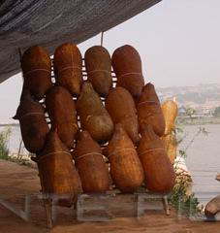
五、说教学过程
一、整体感知
二、自读感悟
三、拓展延伸

Slide 8
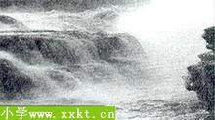
一、整体感知，初步感受黄河那磅礴的气势。
通过上节课的学习，同学们已对黄河有了一定的了解。为了让学生脑海中的资料变成直观的画面，我将播放黄河万马奔腾滚滚东流的录像，届时教师相机配以解说词。让学生感受黄河的磅礴宏伟。这时顺势让学生浏览课文，看哪一段最能体现黄河这一恢弘的画面。学生借助第一自然段中的“浊浪排空”“胆战心惊”等词语将画面与文字有机地结合起来。为下文艄公的出现作以铺垫。

Slide 9
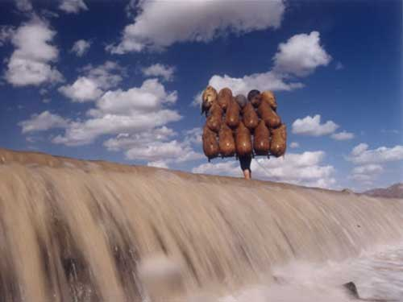
二、自读自悟。体会黄河主人的勇敢、智慧、镇静、沉着
（一）寻找中心句，确定突破点
（二）以情感变化为切入点感受勇敢和智慧
（三）在对比中感受艄公高超的技艺（四）抓住关键句，深入感受主人形象

Slide 10

（一）寻找中心句，确定突破点
为了让学生入情入境，我借助刚才的录象想象这样一个画面：黄河以“排山倒海”之势，冲天而来，让人看了“胆战心惊”，有人竟然能够驾驭它。那就是—艄公。由此，引发学生心中的疑问：艄公到底凭借什么能成为黄河的主人呢？继而启发学生到课文中去寻找答案，并动笔画一画。学生通过默读，很快就能找到文章的中心句：“他凭着勇敢和智慧，镇静和机敏，战胜了惊涛骇浪，在滚滚的黄河上如履平地，成为黄河的主人。”让这一中心句成为突破、掌握难点的一条主线。

Slide 11
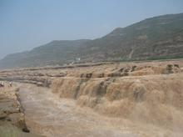
（二）以情感变化为切入点感受勇敢和智慧
围绕这一中心句，我首先引导学生思考：作者第一次看到羊皮筏子时是一种怎样的感受？而后让学生细细地品读2—4自然段，边读边把有感想的地方划出来，写写自己的感受，然后在小组内读一读、议一议，各抒己见。在交流时，我引导学生抓住作者的情感变化边读边想象，适时点拨“作者初观湍急黄河为之一惊，远望鼓浪的羊皮筏子为之更惊，细看到筏子上有人更为惊讶”的观察思路和认识思路，并鼓励学生用朗读来展现作者看到羊皮筏子由远及近时的心情是提心吊胆、惊讶、激动、兴奋、吃惊。例如，我抓住了“啊”、“哩”两个语气词、动词“贴”及“一、二、三、四、五、六”几个数量词进行多元解读，鼓励学生联系上下文，进入角色，通过评读、赛读、范读等方式让学生明白怎样才能读出作者的惊奇、读出作者不可思议的感觉，使学生从侧面感受到艄公的勇敢和智慧。

Slide 12
（三）在对比中感受艄公高超的技艺
在学生交流第五自然段时，我将指导学生抓住“十只到十二只羊那么大的体积与五位乘客一位艄公及两只装满的麻袋”进行对比，让学生继续采用边读边想象的方法感受到正是由于艄公高超的技艺，所以他才会这样胸有成竹、无所畏惧。

Slide 13
（四）抓住关键句，深入感受主人形象
在品读课文第六、七自然段时，我将以“皮筏上的乘客凭什么能谈笑风生？”为切入点，创造一个现场采访的情境：学生们此时就是那些乘坐皮筏的乘客，就是那专心致志的艄公，而我则以采访者的形式让学生设身处地体会游客们当时谈笑风生、从容不迫的样子，放心自在悠闲的心态，游客的第一次乘筏的勇气和胆量，感受到艄公沉着稳健、从容不迫的气质及他那高超的驾筏技术和丰富的经验。此时读文章的最后一段，赞美之情自然发自肺腑。

Slide 14
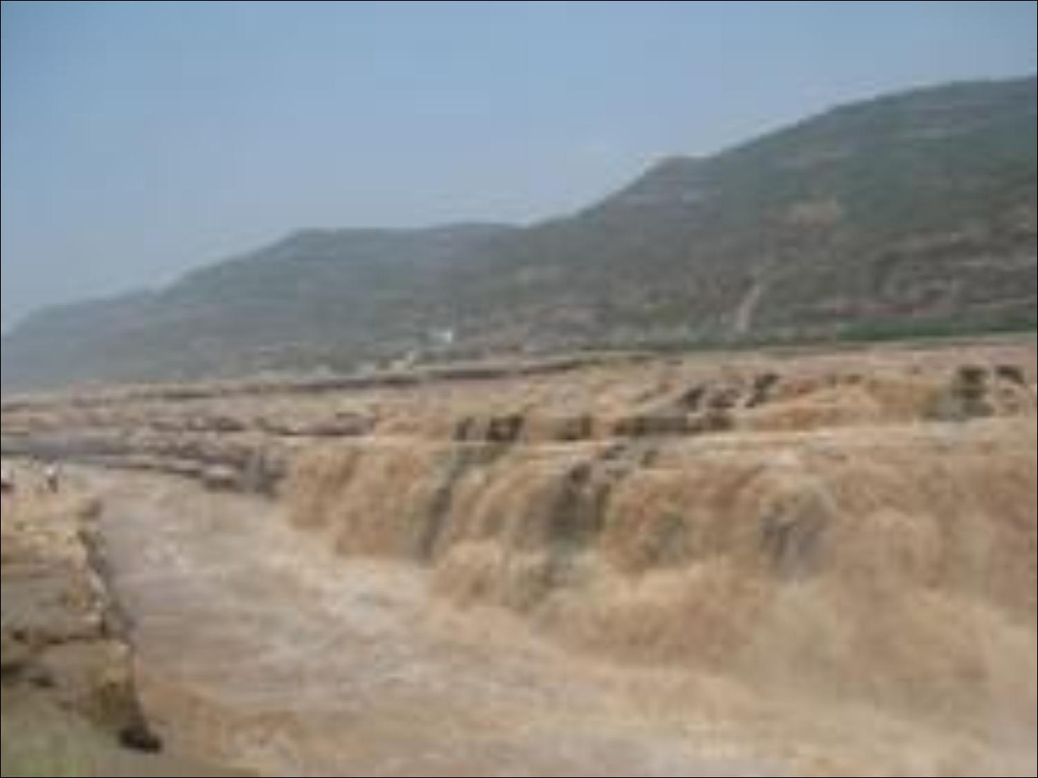
三、延伸拓展、升华主题
面对黄河“波涛汹涌、”“浊浪排空”的气势，领略黄河主人勇敢、镇定的风采。此时学生心中都有许多话想要倾诉，而此时的小练笔更能突出它的重要性和必要性。在这一版块中，我为学生创造了一个多项选择的机会。
如：黄河我想对你说……
艄公我想对你说……
我想对自己说……
学生在对不同的角色的选择与对话中更好地诠释了自己对课文，对生活的理解。

Slide 15
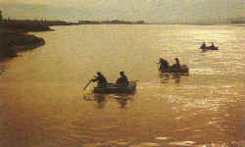
六、板书设计：
艄公 沉 着 镇 静
我 胆战心惊
乘客 谈笑风生 从 容

Slide 16
作业
★摘抄文中的四字词语，并选择感兴趣的两三个词语说一段话。
★今天，同学们学习了《黄河的主人》，你想对主人公艄公说点什么呢？请写出自己的真实想法。

Slide 17
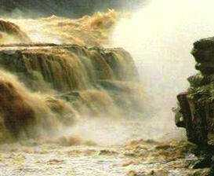
谢谢，再见！

